Slide 1

CURSO DE
HERMENEÚTICA
BÍBLICA
1

Slide 2

2

Slide 3
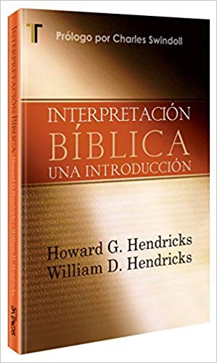
3

Slide 4

4

Slide 5
La hermenéutica es la ciencia y el arte
por medio de los cuales se determina el significado de un texto bíblico.
5

Slide 6
Es una ciencia porque se basa un método y reglas.
  PASO 1: La observación - ¿Qué dice este pasaje?
  PASO 2: La interpretación: ¿Qué significa este pasaje?
  PASO 3: La aplicación: ¿Cómo debo vivir según este pasaje?
Es un arte porque requiere habilidad para poder aplicar esos principios y reglas de manera correcta.
6

Slide 7
Mateo 1:23 23: He aquí, la virgen concebirá y dará a luz un hijo, y le pondrán por nombre Emmanuel, que traducido significa: Dios con nosotros.
Marcos 5:41: Y tomando a la niña por la mano, le dijo*: Talita cum (que traducido significa: Niña, a ti te digo, ¡levántate!).
Jesús se volvió, y viendo que le seguían, les dijo*: ¿Qué buscáis? Y ellos le dijeron: Rabí (que traducido quiere decir, Maestro), ¿dónde te hospedas?
Lucas 24:27: Y comenzando por Moisés y continuando con todos los profetas, les explicó lo referente a El en todas las Escrituras.
Juan 1:18 Nadie ha visto jamás a Dios; el unigénito Dios, que está en el seno del Padre, El le ha dado a conocer.
7

Slide 8
La Biblia es un libro escrito por seres humanos
Tiene reglas de gramática
Tiene formas literarias
Tiene un marco histórico-cultural
b. La Biblia es un libro inspirado por un Ser Divino
8

Slide 9
Revelación: Es el proceso mediante el cual Dios se da a conocer a los seres humanos.
La revelación general: es la que Dios pone de manifiesto a todos los hombres a través de la creación, la conciencia y la historia.
La revelación especial: la que Dios pone de manifiesto a través de Cristo, la Biblia y otros medios sobrenaturales .
9

Slide 10
Inspiración: Es el término que se utiliza para afirmar que el contenido de los escritos es lo que Dios mismo quiso comunicar.
Inerrancia: Es el término que se utiliza para afirmar que los manuscritos originales de la Biblia (llamados autógrafos) no contienen ningún error. (Esto no incluye a las copias.)
Iluminación: Es el término que se utiliza para afirmar que el Espíritu Santo ayuda a los creyentes a entender y aplicar las verdades espirituales enseñadas en la Biblia.
10

Slide 11
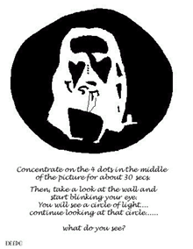
11

Slide 12
¿Puede una persona no creyente leer la Biblia y entender las verdades que esta enseña?
Cualquiera persona puede entender la verdad, lo que ninguna persona puede hacer es ver la gloria que hay en ella.
12

Slide 13
Algunas actitudes indispensables
Depender del Espíritu Santo
Desear obedecer
Orar antes de estudiar
Mantener un espíritu humilde
Recordar que demanda esfuerzo
Interpretar en comunidad
13

Slide 14
El objetivo principal de la hermenéutica es la transformación de mi persona.
Transformar la concepción que tengo acerca de mi mismo
Transformar la concepción que tengo acerca de Dios.
14

Slide 15
El objetivo secundario de la hermenéutica es la comunicación bíblica.
15

Slide 16
Definición: Hacer exégesis es encontrar el significado original que el autor le quiso dar a un texto de la Biblia.
16

Slide 17
Estoy influenciado por la iglesia y la denominación a la pertenezco
Estoy influenciado por los pastores y maestros que a los que he sido expuesto.
Estoy influenciado por la sociedad en la que vivo
Estoy influenciado por mi idioma y cosmovisión
Estoy influenciado por mi experiencia personal tanto negativa como positiva
Estoy influenciado por mis dones, talentos e inclinaciones naturales
17

Slide 18
Definición: Hacer eiségesis es atribuirle a un texto de la Biblia el significado que uno quiere que tenga.
18

Slide 19
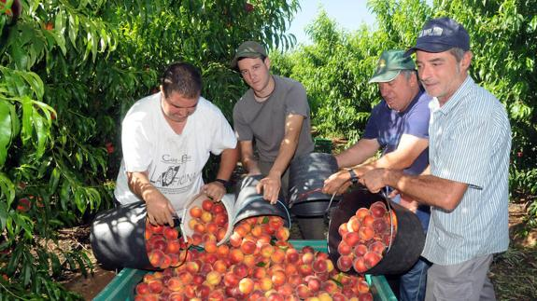
El objetivo de la observación:
RECOLECTAR DATOS
19

Slide 20
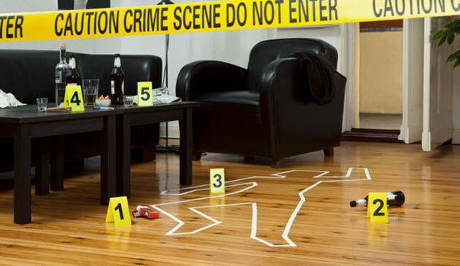
El objetivo de la observación:
RECOLECTAR DATOS
20

Slide 21

La pregunta clave de la observación:
¿QUÉ VEO EN ESTE PASAJE?
21

Slide 22
La forma de realizar la observación:
HACIENDO BUENAS PREGUNTAS
¿Qué? | Conocer el contenido de lo que se dice
22

Slide 23
La forma de realizar la observación:
HACIENDO BUENAS PREGUNTAS
¿Qué? | Conocer el contenido de lo que se dice
¿Quién? | Conocer quién lo dice
23

Slide 24
La forma de realizar la observación:
HACIENDO BUENAS PREGUNTAS
¿Qué? | Conocer el contenido de lo que se dice
¿Quién? | Conocer quién lo dice
¿Cómo? | Conocer de que forma se está diciendo
24

Slide 25
La forma de realizar la observación:
HACIENDO BUENAS PREGUNTAS
¿Qué? | Conocer el contenido de lo que se dice
¿Quién? | Conocer quién lo dice
¿Cómo? | Conocer de que forma se está diciendo
¿Dónde? | Conocer en que lugar que se está diciendo
25

Slide 26
La forma de realizar la observación:
HACIENDO BUENAS PREGUNTAS
¿Qué? | Conocer el contenido de lo que se dice
¿Quién? | Conocer quién lo dice
¿Cómo? | Conocer de que forma se está diciendo
¿Dónde? | Conocer en que lugar que se está diciendo
¿Cuando? | Conocer en la época o momento en el que está diciendo
26

Slide 27
La forma de realizar la observación:
HACIENDO BUENAS PREGUNTAS
¿Qué? | Conocer el contenido de lo que se dice
¿Quién? | Conocer quién lo dice
¿Cómo? | Conocer de que forma se está diciendo
¿Dónde? | Conocer en que lugar que se está diciendo
¿Cuando? | Conocer en la época o momento en el que está diciendo
¿Por qué? | Conocer la causa por la que se está diciendo
27

Slide 28
La forma de realizar la observación:
HACIENDO BUENAS PREGUNTAS
¿Qué? | Conocer el contenido de lo que se dice
¿Quién? | Conocer quién lo dice
¿Cómo? | Conocer de que forma se está diciendo
¿Dónde? | Conocer en que lugar que se está diciendo
¿Cuando? | Conocer en la época o momento en el que está diciendo
¿Por qué? | Conocer la causa por la que se está diciendo
¿Para qué? | Conocer el resultado que se espera tras lo dicho
28

Slide 29
La importancia de la observación:
TODO DETALLE ES IMPORTANTE
¿Cuál es la próxima letra?
E – J – Ñ – S – X –
?
29

Slide 30
La importancia de la observación:
TODO DETALLE ES IMPORTANTE
¿Cuál es el resultado de la suma?
1000
40
1000
30
1000
20
1000
10
4100
+
30
______________

Slide 31
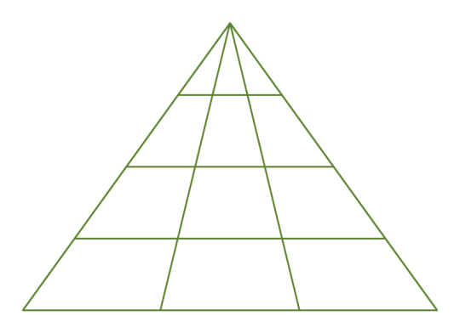
La importancia de la observación:
TODO DETALLE ES IMPORTANTE
¿Cuántos triángulos ves?
31

Slide 32
La observación telescópica
La observación telescópica busca entender el panorama general del libro. La idea es poder observar el libro en su conjunto, como un todo.
El objetivo es tener una visión general de lo que el autor escribió.
Debemos recordar que ningún libro de la Biblia fue originalmente dividido en capítulos y versículos, sino que fue diseñado para ser leído de principio a fin de manera corrida; tal como nosotros leemos la carta de un amigo o un artículo de un diario. Por esta razón, es imprescindible que tengamos un primer acercamiento al libro de manera corrida, tal como lo tuvieron sus receptores originales.
32

Slide 33
La observación telescópica
El libro de Génesis
LOS COMIENZOS DE LA HUMANIDAD (11-11:9)
    El origen del universo (1:1-2:25)
    El origen del pecado (3:1-5:32)
    El origen del diluvio (6:1-10:32)
    El origen de los múltiples lenguajes (11:1-9)
LOS COMIENZOS DE LA NACIÓN DE ISAREL (11:10-50:26)
    Los hechos de la vida de Abraham (11:10-25:11)
    Los hechos de la vida de Isaac (25:19-26:35)
    Los hechos de la vida de Jacob (27:1-36:43)
    Los hechos de la vida de José (37:1-50:26)
33

Slide 34
La observación telescópica
El libro de Mateo
El comienzo de la vida de Jesús (1:1-4:11)
El ministerio de Jesús en Galilea (4:12-18:35)
El ministerio de Jesús en Judea (19-25-26:35)
El final de la vida de Jesús (26:36-28:20)
34

Slide 35
La observación telescópica
Los Libros de la Biblia
El Antiguo Testamento | Enfatiza la relación de Dios con el pueblo de Israel | 39
El Nuevo Testamento | Enfatiza la relación de Dios con la iglesia de Cristo | 27
35

Slide 36
La observación telescópica
39 Libros del Antiguo Testamento
17 Libros Históricos | 5 Libros Poéticos | 17 Libros Proféticos
Génesis Éxodo Levítico Números Deuteronomio Josué Jueces Rut 1 Samuel 2 Samuel 1 Reyes 2 Reyes 1 Crónicas 2 Crónicas Esdras Nehemías Ester | Job Salmos Proverbios Eclesiastés Cantares | Isaías Jeremías Lamentaciones Ezequiel Daniel Oseas Joel Amós Abdías Jonás Miqueas Nahum Habacuc Sofonías Hageo Zacarías Malaquías
36

Slide 37
La observación telescópica
¿Qué género literario estoy a punto de leer?
¿Qué características generales tiene ese género?
37

Slide 38
La observación telescópica
El género narrativo: El autor cuenta una historia o acontecimiento con el objetivo de dejar una enseñanza.
38

Slide 39
La observación telescópica
El género discursivo: El autor comunica conceptos de manera lógica y ordenada.
39

Slide 40
La observación telescópica
El género poético: El autor utiliza el lenguaje figurado para expresar sus ideas.
40

Slide 41
La observación telescópica
El género profético: El autor utiliza el lenguaje simbólico para anticipar o revelar de antemano algo que Dios va a hacer en el futuro.
41

Slide 42
La observación telescópica
Leer todo el libro de corrido.
¿De qué habla el autor en este libro?
Anotar una frase que resuma el tema principal del libro.
42

Slide 43
La observación telescópica
Leer todo el libro por segunda vez.
La pregunta clave: ¿Qué pistas dejó el autor de cómo organizó el libro?
Anotar las secciones principales del libro y ponerle un título.
43

Slide 44
La observación microscópica
Tiene como objetivo entender los detalles del libro
44

Slide 45
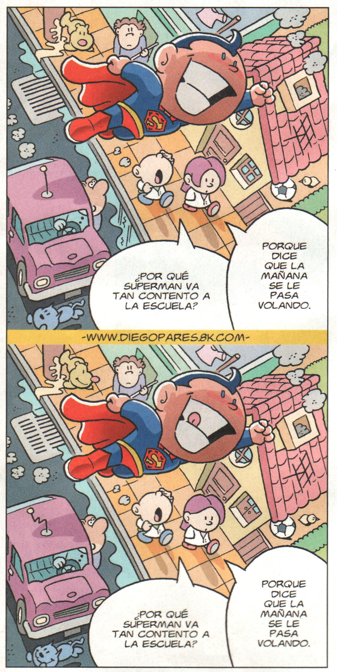
La observación microscópica
45

Slide 46
La observación microscópica
CUATRO PASOS EN LA
OBSERVACIÓN MICROSCÓPICA
46

Slide 47
La observación microscópica
CUATRO PASOS EN LA
OBSERVACIÓN MICROSCÓPICA
Identificar las palabras clave del texto
47

Slide 48
La observación microscópica
CUATRO PASOS EN LA
OBSERVACIÓN MICROSCÓPICA
Identificar las palabras clave del texto
Identificar las frases clave del texto
48

Slide 49
La observación microscópica
CUATRO PASOS EN LA
OBSERVACIÓN MICROSCÓPICA
Identificar las palabras clave del texto
Identificar las frases clave del texto
Identificar la información clave del texto
49

Slide 50
La observación microscópica
CUATRO PASOS EN LA
OBSERVACIÓN MICROSCÓPICA
Identificar las palabras clave del texto
Identificar las frases clave del texto
Identificar la información clave del texto
Identificar la estructura clave del texto
50

Slide 51
La observación microscópica
IDENTIFICANDO LAS PALABRAS CLAVE
VERBOS
Los verbos son las palabras más importantes de las frases
51

Slide 52
La observación microscópica
IDENTIFICANDO LAS PALABRAS CLAVE
VERBOS
TIEMPO
MODO
VOZ
PERSONA
NÚMERO
52

Slide 53
La observación microscópica
IDENTIFICANDO LAS PALABRAS CLAVE
SUSTANTIVOS
Los sustantivos nos indican quién realiza la acción del verbo o quien la recibe
53

Slide 54
La observación microscópica
IDENTIFICANDO LAS PALABRAS CLAVE
SUSTANTIVOS
GÉNERO
PERSONA
NÚMERO
54

Slide 55
La observación microscópica
IDENTIFICANDO LAS PALABRAS CLAVE
ADJETIVOS
Los adjetivos atribuyen cualidades a los sustantivos
55

Slide 56
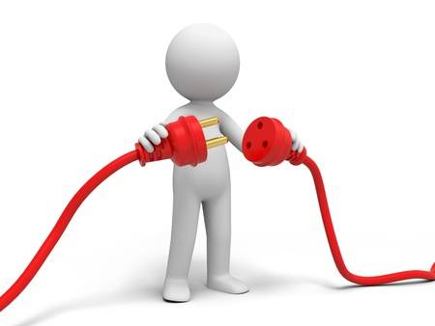
La observación microscópica
IDENTIFICANDO LAS PALABRAS CLAVE
CONECTORES
56

Slide 57
La observación microscópica
IDENTIFICANDO LAS FRASES CLAVES
OBSERVAR SI HAY REPETICIONES
Repeticiones de PALABRAS
Repeticiones de FRASES
Repeticiones de CONCEPTOS o IDEAS
Repeticiones de NOMBRES o PERSONAS
57

Slide 58
La observación microscópica
IDENTIFICANDO LAS FRASES CLAVES
OBSERVAR SI HAY REPETICIONES
OBSERVAR SI HAY ÉNFASIS DE CONCEPTOS O IDEAS
OBSERVAR SI HAY ILUSTRACIONES
OBSERVAR SI HAY PREGUNTAS
OBSERVAR SI HAY MANDAMIENTOS
OBSERVAR SI HAY ADVERTENCIAS
OBSERVAR SI HAY PROMESAS
58

Slide 59
La observación microscópica
IDENTIFICANDO LA INFORMACIÓN CLAVE
OBSERVAR SI HAY INFORMACIÓN ACERCA DEL AUTOR
OBSERVAR SI HAY INFORMACIÓN ACERCA DE LOS RECEPTORES
OBSERVAR SI HAY INFORMACIÓN ACERCA DEL PROPÓSITO
OBSERVAR SI HAY INFORMACIÓN ACERCA DEL LUGAR EN QUE SUCEDEN LOS ACONTECIMIENTOS
OBSERVAR SI HAY INFORMACIÓN ACERCA DEL TIEMPO EN QUE SUCEDEN LOS ACONTECIMIENTOS
59

Slide 60
La observación microscópica
CARTA A LOS FILIPENSES
LA INTRODUCCIÓN DE PABLO (1:1,2)
LOS AUTORES DE LA CARTA (1:1a)
Información de Pablo
Pablo está preso (1:7,13)
En roma (1:13;4:22)
En el año 60-62 d.C.
Pablo está acompañado por Timoteo (1:1)
Pablo está mandando a Epafrodito (2:25-30)
La llegada de Epafrodito: trae una ofrenda para Pablo (2:25;4:18)
La estancia de Epafrodito: se enferma (2:26,27)
La vuelta de Epafrodito: vuelve con la carta a los filipenses (2:28-30)
Información de Timoteo
Estaba con Pablo en Roma (2:19)
Estuvo con Pablo en Filipos (2:22)
Estaba a punto de ser enviado a Filipos (2:19-23)
60

Slide 61
La observación microscópica
LOS RECEPTORES DE LA CARTA (1:1b)
Los santos de Filipos
Estaban siendo acosados por falsos maestros judaizantes (3:1-3)
Estaban siendo acosados por falsos maestros mundanos (3:17-21)
Estaban tentados a desobedecer en ausencia de Pablo (1:27; 2:12)
Estaban viviendo en desunión y desacuerdo (1:27; 2:1,2)
Estaban siendo egoístas y orgullosos (2:3)
Estaban buscando sus propios intereses (2:4)
Estaban murmurando y discutiendo (2:14)
Estaban peleándose (4:2)
Los obispos de Filipos
Los diáconos de Filipos
61

Slide 62
La observación microscópica
LOS PROPÓSITOS DE LA CARTA
Pablo quería asegurarles su bienestar (1:12-14)
Pablo quería agradecerles por su ofrenda económica (4:10-20)
Pablo quería contarles sus planes (2:19-30)
El deseo de enviar a Timoteo en el futuro (2:19,23)
El deseo de ir él mismo en el futuro (2:24)
El propósito de enviar a Epafrodito (2:25)
Pablo quería alentarlos a estar firmes y unidos ante la angustia (1:28-30)
Pablo quería prevenirlos para que rechacen a los judaizantes (3:1-3)
Pablo quería prevenirlos para que rechacen a los mundanos (3:18,19)
Pablo quería exhortarlos a vivir en obediencia (1:27; 2:12)
Pablo quería desafiarlos a buscar el interés de otros (2:4)
Rechazando la desunión y el desacuerdo (1:27;2:1,2)
Rechazando el egoísmo y el orgullo (2:3)
Rechazando la murmuración y la discusión (2:14)
Rechazando la pelea y la contienda (4:2)
62

Slide 63
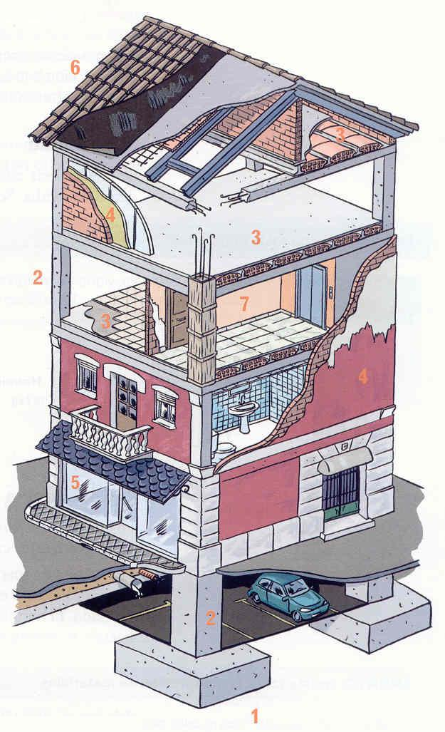
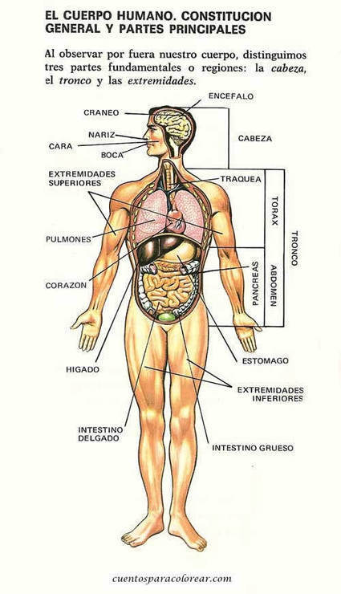
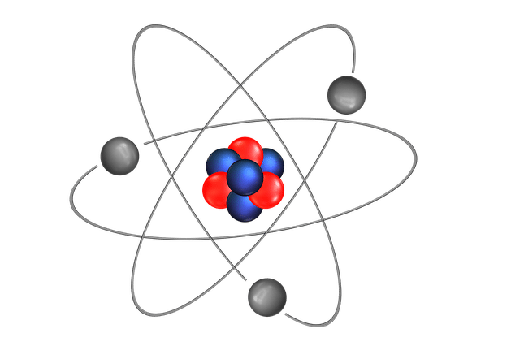
La observación microscópica
IDENTIFICANDO LA ESTRUCTURA DE UN LIBRO

Slide 64
La observación microscópica
LA ESTRUCTURA DE UN LIBRO
LIBRO
DIVISIÓN
SECCIÓN
SEGMENTO
PÁRRAFO
ORACIÓN
CLAÚSULA
PALABRA

Slide 65
La observación microscópica
IDENTIFICANDO LA ESTRUCTURA DE UN LIBRO
LIBRO
DIVISIÓN
SECCIÓN
SEGMENTO
PÁRRAFO
ORACIÓN
CLAÚSULA
PALABRA

Slide 66
La interpretación
66

Slide 67
El objetivo de la interpretación:
Determinar qué quiso decir el autor con lo que dijo.
67

Slide 68
La pregunta clave de la interpretación:
¿Qué significa este pasaje?
68

Slide 69
La importancia de la interpretación:
Una mala interpretación produce una mala aplicación.
69

Slide 70
Un concepto importante sobre la interpretación:
Existe una sola interpretación correcta.
70

Slide 71
UN PANORAMA
El contexto gramatical del pasaje
El contexto histórico del pasaje
El contexto cultural del pasaje
El contexto literario del pasaje
El contexto teológico del pasaje
71

Slide 72
Determinar el significado normal del texto
¿Es literal?
¿Es figurado?
Barcelona va a destrozar a Madrid.
72

Slide 73
Determinar el significado normal del texto
Determinar el significado de las figuras del lenguaje que aparecen en el pasaje
Parafrasear el significado de las figuras del lenguaje que aparecen en el texto
73

Slide 74
Determinar el significado normal del texto
Símil: Es una comparación donde se utiliza el adverbio cómo.
Metáfora: Es una comparación a través de una afirmación directa, es decir, sin usar el adverbio como.
Hipérbole: Es una exageración que se utiliza para enfatizar un concepto.
74

Slide 75
Determinar el significado normal del texto
Antropomorfismo: Atribuir a Dios características humanas.
Personificación: Atribuir características humanas a un animal o cosa.
Merismo: Es una expresión que incluye dos ideas en contraste (es decir, dos extremos) para expresar un todo.
75

Slide 76
Determinar el significado del texto en su contexto
Entender el contexto inmediato del pasaje: Como se relaciona el versículo con el párrafo en que se encuentra.
Entender el contexto mediato: Cómo encaja el versículo con el tema que se está tratando en ese segmento o sección.
Entender el contexto remoto del pasaje: Cómo se relaciona el pasaje con el propósito general del libro.
76

Slide 77
Determinar el significado todas de las palabras
Recordar que debo buscar en el diccionario las palabras que no entiendo.
Recordar que el significado de las palabras puede variar con el tiempo.
77

Slide 78
Determinar el significado todas de las palabras
Recordar que una misma palabra puede tener más de un significado
      Cómo utiliza el autor la misma palabra en el mismo libro.
Cómo utiliza el autor la misma palabra en otros libros.
Cómo utilizan otros autores la misma palabra en otros libros
78

Slide 79
Determinar el significado todas de las palabras
Recordar que el contexto normalmente determina el significado de una palabra
Recordar que debo parafrasear el significado de la palabra substituyéndola por un sinónimo
79

Slide 80
Regla #2: El contexto histórico del pasaje
80

Slide 81
Regla #2: El contexto histórico del pasaje
Año 51: Soy el más insignificante de todos los apóstoles, ya que no soy digno de ser llamado apóstol. (1 Corintios: 15:9)
Año 60: Soy menos que el más pequeño de todos los santos. (Efesios 3:8)
Año 66: Palabra fiel y digna de ser aceptada por todos: Cristo Jesús vino al mundo para salvar a los pecadores, entre los cuales yo soy el primero. (1 Timoteo 1:15)
81

Slide 82
Regla #2: El contexto histórico del pasaje
Referencias explícitas del propósito
Referencias implícitas del propósito
Repetición de temas
Repetición de mandamientos
Repetición de conceptos teológicos
82

Slide 83
Regla #2: El contexto histórico del pasaje
Herodes el Grande
Herodes Antipas
Herodes Agripa I
Herodes Agripa II
83

Slide 84
Regla #3: El contexto cultural del pasaje
¿Se encuentra esta enseñanza o práctica restringida por el contexto?
¿Existe una revelación posterior que la haga inadmisible?
¿Entra en conflicto con otras partes de la Biblia?
¿Cuál era el propósito de la práctica o enseñanza cultural en ese momento?
¿Tiene esa práctica cultural el mismo significado hoy?
¿Hay algún principio universal que enseñe esa práctica que sí deba ser aplicado hoy?
¿Cómo debería ese principio ser aplicado hoy?
84

Slide 85
Las narraciones:
Las narraciones cuentan una historia con el propósito dejar una enseñanza (muchas veces implícita) a través de las actitudes y acciones (positivas o negativas) de los personajes que intervienen en la misma.
Las narraciones, a menudo, muestran cómo Dios se relaciona con su pueblo y con las naciones.
Las narraciones contienen un principio teológico claramente observable cuando se responde a la pregunta: “¿Por qué incluyó el autor esta historia? ¿Qué quería enseñarle a sus lectores a través de ella?
Las narraciones rara vez incluyen, en forma directa, algún mandamiento explícito.
Las narraciones son descriptivas no prescriptivas.
85

Slide 86
Las parábolas:
Las parábolas son pequeñas historias que encierran una “moraleja” o verdad espiritual.
Las parábolas tienen un doble propósito:
  Iluminación: Para revelar las verdades a los que estaban realmente interesados (verdaderos seguidores)
  Condenación: Para esconder las verdades de los no estaban realmente interesados (pseudo-seguidores)
Las parábolas enseñan una sola verdad central.
Las parábolas contienen detalles que normalmente contribuyen a la verdad central y no enseñan conceptos paralelos.
86

Slide 87
B. INTERPRETANDO LAS EPÍSTOLAS
(1) Las epístolas: siguen un formato bastante definido.
En general siguen la siguiente estructura:
INTRODUCCIÓN | Autor de la epístola
 | Receptores de la epístola
 | Saludo de la epístola
 | Oración de intercesión o agradecimiento
CUERPO | Las razones específicas de la carta: el porqué se escribe.
CONCLUSIÓN | Saludos
 | Bendición
87

Slide 88
B. INTERPRETANDO LAS EPÍSTOLAS
(2) Las epístolas: enseñan conceptos de forma ordenada, lógica y de manera argumentativa.
(3) Las epístolas: incluyen numerosas exhortaciones y mandamientos.
Antes de aplicar hay que pasar por todas las reglas de interpretación
88

Slide 89
C. INTERPRETANDO LA POESÍA HEBREA
Mis sentimientos son inmensas olas
que te sonríen cuando te ven junto a mí.
Más tu corazón es una roca que solo
Sabe decir no.
89

Slide 90
C. INTERPRETANDO LA POESÍA HEBREA
El género poético está dirigido a expresar principalmente lo que siento y no lo creo.
El género poético no debe interpretarse de forma literal.
90

Slide 91
C. INTERPRETANDO LA POESÍA HEBREA
(1) Debo recordar que contiene muchas figuras del lenguaje y palabras simbólicas.
(2) Debo recordar que la poesía es utilizada para expresar las emociones del que escribe.
(3) Debo recordar que NO hace rima de palabras ni sonidos.
(4) Debo recordar que se basa en la repetición de ideas, pensamientos, conceptos e imágenes.
91

Slide 92
C. INTERPRETANDO LA POESÍA HEBREA
(5) Debo recordar que la segunda línea de un verso dice algo acerca de la primera.
        (a) Puede repetir la misma verdad expresada en la línea anterior.
Proverbios 9:9
9 Da instrucción al sabio, y será aún más sabio,
enseña al justo, y aumentará su saber.
92
PARALELISMO SINÓNIMO

Slide 93
C. INTERPRETANDO LA POESÍA HEBREA
(5) Debo recordar que la segunda línea de un verso dice algo acerca de la primera.
        (b) Puede explicar o enfatizar la misma verdad expresada en la línea anterior.
Proverbios 24;1,2
1 No tengas envidia de los malvados,
ni desees estar con ellos;
2 porque su corazón trama violencia,
y sus labios hablan de hacer mal.
93
PARALELISMO SINTÉTICO

Slide 94
C. INTERPRETANDO LA POESÍA HEBREA
(5) Debo recordar que la segunda línea de un verso dice algo acerca de la primera.
        (c) Puede hacer un contraste o una comparación con la verdad expresada en la línea anterior.
Proverbios 9:8
8 No reprendas al escarnecedor, para que no te aborrezca;
reprende al sabio, y te amará.
94
PARALELISMO ANTITÉTICO

Slide 95
C. INTERPRETANDO LA POESÍA HEBREA
(5) Debo recordar que la segunda línea de un verso dice algo acerca de la primera.
        (d) Puede adelantar al consecuencia de vivir la verdad expresada en la línea anterior (ley de causa y efecto).
Proverbios 22:6
6 Enseña al niño el camino en que debe andara,
y aún cuando sea viejo no se apartará de él.
95
CAUSA → EFECTO

Slide 96
C. INTERPRETANDO LA POESÍA HEBREA
(5) Debo recordar que los Proverbios NO son promesas.
        Los proverbios son dichos que contienen enseñanzas para vivir sabiamente.
        No enseñan promesas de lo que Dios va a hacer sí o sí sino principios de cómo vivir inteligentemente.
96

Slide 97
C. INTERPRETANDO LAS PROFECÍAS
(1) Debo: tener el cuenta el contexto en las que fueron dichas.
(2) Debo: determinar el significado original de las visiones.
(3) Debo: determinar el significado que el autor le quiso dar al símbolo que utilizó.
(4) Debo: determinar el significado que el autor le quiso dar a las figuras del lenguaje que utilizó.
97

Slide 98
C. INTERPRETANDO LAS PROFECÍAS
(5) Debo: determinar si la profecía ya ha sido cumplida o todavía está por cumplirse
Es posible que: la profecía se haya cumplido
Es posible que: parte de la profecía ya se haya cumplido y parte no
98

Slide 99

C. INTERPRETANDO LAS PROFECÍAS
PRESPECTIVA PROFÉTICA
99

Slide 100

C. INTERPRETANDO LAS PROFECÍAS
PRESPECTIVA PROFÉTICA
100

Slide 101
C. INTERPRETANDO LAS PROFECÍAS
(5) Debo: determinar si la profecía ya ha sido cumplida o todavía está por cumplirse
Es posible que: la profecía se haya cumplido
Es posible que: parte de la profecía se haya cumplido y parte no
Es posible que: la profecía aún no se haya cumplido
101

Slide 102
INTERPRETACIÓN
CUATRO ASPECTOS A CONSIDERAR PARA LA CORRECTA INTERPRETACIÓN DE UN TEXTO:
Debo tener en cuenta la forma de pensar del autor.
Debo tener en cuenta otras partes de la biblia al interpretar un pasaje
Debo tener en cuenta que los textos más complicados se deben interpretar a la luz del los más claros.
Debo tener en cuenta el mensaje central del evangelio al interpretar los pasajes.
102

Slide 103
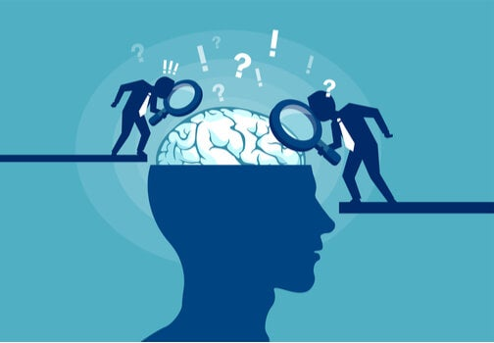
1. LA FORMA DE PENSAR DEL AUTOR
Nuestro deber como lectores es introducirnos en la mente del autor
a fin de incorporarnos a su línea de pensamiento y comprender las intenciones que el escritor intenta transmitir.
El objetivo es ser capaces de responder:
¿Qué estaba pensando el autor cuando escribió esto?
103

Slide 104
1. LA FORMA DE PENSAR DEL AUTOR
La forma de pensar del autor afectará directamente las expresiones y términos que emplea en sus escritos.
¿A qué nos referimos con expresiones?
A los modismos y formas literarias que adopta el escritor para enfatizar sus ideas y principios.
¿A qué nos referimos con “términos”?
Un término no es lo mismo que una palabra, ésta pueda tener múltiples significados. Un término es el significado puntual que el autor le otorga a una palabra
104

Slide 105
1. LA FORMA DE PENSAR DEL AUTOR
Para entender la forma de pensar del autor necesito considerar aquellos datos que me orienten a comprender sus ideas:
    Su historia y llamado.
    Su trasfondo (cultura, profesión, formación, etc.)
    Su contexto actual.
    Sus receptores.
105

Slide 106
1. LA FORMA DE PENSAR DEL AUTOR
Para entender la forma de pensar del autor necesito captar y percibir:
    e) Los patrones que el autor utiliza en el texto.
    f) La intención original que expresa el escritor.
    g) La atmósfera del texto
106

Slide 107
1. LA FORMA DE PENSAR DEL AUTOR
EJEMPLOS
Romanos 10:13
“Porque todo aquel que invocare el nombre del Señor, será salvo.”
¿Qué estaba pensando el autor cuando escribió esto?
No se refiere simplemente a pronunciar un nombre, sino a un clamor sentido hacia el Único Dios verdadero tal como se ha revelado a sí mismo.
107

Slide 108
1. LA FORMA DE PENSAR DEL AUTOR
EJEMPLOS
Mateo 7:21
“No todo el que me dice: Señor, Señor, entrará en el reino de los cielos: mas el que hiciere la voluntad de mi Padre que está en los cielos.”
¿Qué estaba pensando el autor cuando escribió esto?
Advertir a sus seguidores la real y profunda necesidad de conocer a Dios.
108

Slide 109
2. DEBO TENER EN CUENTA OTROS TEXTOS
La analogía de la fe: El significado doctrinal atribuido al texto debe estar en consonancia no sólo con algunos textos escogidos a capricho, sino con la enseñanza que sobre el mismo punto de doctrina aparece a lo largo de toda la Biblia.
José María Martínez
109

Slide 110
2. DEBO TENER EN CUENTA OTROS TEXTOS
Necesito considerar ciertas pautas para
complementar mi interpretación del texto:
Que el texto escogido pertenezca al mismo contexto o asunto.
Que el texto escogido respete el género literario.
Que el texto escogido combine las intenciones de los autores.
Que el texto escogido aporte más elementos a la interpretación.
110

Slide 111
2. DEBO TENER EN CUENTA OTROS TEXTOS
EJEMPLO:
Col 1:24 “Ahora me regocijo en los sufrimientos por vosotros, y completo en mi carne lo que faltaba de las aflicciones de Cristo por su cuerpo, que es la iglesia.”
Fil 2:30 “Porque a causa de la obra de Cristo estuvo al borde de la muerte, exponiendo su vida para completar lo que faltaba en vuestro servicio por mí.”
2 Cor 4:10 “llevando siempre en el cuerpo por todas partes la muerte de Jesús, para que también la vida de Jesús se manifieste en nuestro cuerpo.”
111

Slide 112
2. DEBO TENER EN CUENTA OTROS TEXTOS
EJEMPLO:
A qué se refiere Pablo con esta expresión:
“completo en mi carne lo que faltaba de las aflicciones de Cristo”
Llevar el mensaje de la cruz de Cristo
112

Slide 113
3. DEBO TENER EN CUENTA TEXTOS MÁS CLAROS
a) Los textos “esclarecedores” deben sujetarse a las mismas condiciones de la interpretación.
b) Los textos “esclarecedores” deben disipar las dudas que no logro responder.
c) Los textos “esclarecedores” deben afirmar los principios teológicos o temáticos que tratan.
113

Slide 114
3. DEBO TENER EN CUENTA TEXTOS MÁS CLAROS
1 Juan 3:8-10 “El que practica el pecado es del diablo, porque el diablo ha pecado desde el principio. El Hijo de Dios se manifestó con este propósito: para destruir las obras del diablo. Ninguno que es nacido de Dios practica el pecado, porque la simiente de Dios permanece en él; y no puede pecar, porque es nacido de Dios. En esto se reconocen los hijos de Dios y los hijos del diablo: todo aquel que no practica la justicia, no es de Dios; tampoco aquel que no ama a su hermano.”
114

Slide 115
3. DEBO TENER EN CUENTA TEXTOS MÁS CLAROS
1 Juan 2:1 “Hijitos míos, os escribo estas cosas para que no pequéis. Y si alguno peca, Abogado tenemos para con el Padre, a Jesucristo el justo.”
Nos aclara que aún lidiamos y batallamos con el pecado.
115

Slide 116
3. DEBO TENER EN CUENTA TEXTOS MÁS CLAROS
1 Juan 2:14 Os he escrito a vosotros, jóvenes, porque sois fuertes y la palabra de Dios permanece en vosotros y habéis vencido al maligno.
Nos aclara que vivimos conforme al evangelio.
116

Slide 117
3. DEBO TENER EN CUENTA TEXTOS MÁS CLAROS
Juan 8:31-32 “Si vosotros permanecéis en mi palabra, verdaderamente sois mis discípulos. y conoceréis la verdad, y la verdad os hará libres.”
Nos aclara que su evangelio nos libra del poder pecado
117

Slide 118
3. DEBO TENER EN CUENTA TEXTOS MÁS CLAROS
1 Juan 3:2-3 “Amados, ahora somos hijos de Dios y aún no se ha manifestado lo que habremos de ser. Pero sabemos que cuando El se manifieste, seremos semejantes a El porque le veremos como El es.
Y todo el que tiene esta esperanza puesta en El, se purifica, así como El es puro.”
Nos aclara que a pesar de ser hijos de Dios aún no somos perfectos, pero estamos siendo santificados.
118

Slide 119
4. EL MENSAJE CENTRAL DEL EVANGELIO
Durante el proceso interpretativo
Mi interpretación no puede obviar los resultados conseguidos por el evangelio
Mi interpretación no puede obviar la obra presente del evangelio
Mi interpretación no puede atentar las doctrinas elementales del evangelio.
119

Slide 120
4. EL MENSAJE CENTRAL DEL EVANGELIO
Efe 1:13 En El también vosotros, después de escuchar el mensaje de la verdad, el evangelio de vuestra salvación, y habiendo creído, fuisteis sellados en El con el Espíritu Santo de la promesa
El evangelio es la seguridad de nuestra salvación
120

Slide 121
4. EL MENSAJE CENTRAL DEL EVANGELIO
1 Tes 2:13 Por esto también nosotros sin cesar damos gracias a Dios de que cuando recibisteis la palabra de Dios, que oísteis de nosotros la aceptasteis no como la palabra de hombres, sino como lo que realmente es, la palabra de Dios, la cual también hace su obra en vosotros los que creéis.
El evangelio opera en nosotros que creemos.
121

Slide 122
4. EL MENSAJE CENTRAL DEL EVANGELIO
Gal 1:6 Me maravillo de que tan pronto hayáis abandonado al que os llamó por la gracia de Cristo, para seguir un evangelio diferente
El evangelio de la gracia nos imputa la perfecta justicia de Jesús
122

Slide 123

D. LA APLICACIÓN
1. INTRODUCCIÓN
PASO PRIMERO
OBSERVACIÓN
I
XXI
PASO SEGUNDO
INTERPRETACIÓN
PASO TERCERO
APLICACIÓN
123

Slide 124
D. LA APLICACIÓN
1. INTRODUCCIÓN
(A) EL OBJETIVO DE LA APLICACIÓN:
LA TRANSFORMACIÓN
124

Slide 125
D. LA APLICACIÓN
1. INTRODUCCIÓN
LA TRANSFORMACIÓN
(A) EL OBJETIVO DE LA APLICACIÓN:
Santiago 1:22-25
22 Sed hacedores de la palabra y no solamente oidores que se engañan a sí mismos. 23 Porque si alguno es oidor de la palabra, y no hacedor, es semejante a un hombre que mira su rostro natural en un espejo; 24 pues después de mirarse a sí mismo e irse, inmediatamente se olvida de qué clase de persona es. 25 Pero el que mira atentamente a la ley perfecta, la ley de la libertad, y permanece en ella, no habiéndose vuelto un oidor olvidadizo sino un hacedor eficaz, éste será bienaventurado en lo que hace.
125

Slide 126
D. LA APLICACIÓN
1. INTRODUCCIÓN
LA TRANSFORMACIÓN
(A) EL OBJETIVO DE LA APLICACIÓN:
Pero, para que la Palabra surta su efecto, es menester que uno vea en ella su propio rostro y no el del vecino; y, después de ver su propio rostro, que se pare a reflexionar y se decida a quitar las manchas y rectificar las deformaciones que el espejo le haya mostrado.
-- Matthew Henry
126

Slide 127
D. LA APLICACIÓN
1. INTRODUCCIÓN
LA TRANSFORMACIÓN
(A) EL OBJETIVO DE LA APLICACIÓN:
Hebreos 4:12
12 Porque la palabra de Dios es viva y eficaz, y más cortante que cualquier espada de dos filos; penetra hasta la división del alma y del espíritu, de las coyunturas y los tuétanos, y es poderosa para discernir los pensamientos y las intenciones del corazón.
127

Slide 128
D. LA APLICACIÓN
1. INTRODUCCIÓN
LA TRANSFORMACIÓN
(A) EL OBJETIVO DE LA APLICACIÓN:
Si he leído la Biblia y no me ha “dolido” entonces no la he leído bien
128

Slide 129
D. LA APLICACIÓN
1. INTRODUCCIÓN
LA TRANSFORMACIÓN
(A) EL OBJETIVO DE LA APLICACIÓN:
1 Timoteo 1:5
5 Pero el propósito de nuestra instrucción es el amor nacido de un corazón puro, de una buena conciencia y de una fe sincera.
¿Por qué estudiamos la Biblia?
129

Slide 130
D. LA APLICACIÓN
1. INTRODUCCIÓN
LA TRANSFORMACIÓN
(A) EL OBJETIVO DE LA APLICACIÓN:
El propósito de la aplicación es dejarme de amarme a mi mismo
130

Slide 131


D. LA APLICACIÓN
1. INTRODUCCIÓN
LA TRANSFORMACIÓN
(A) EL OBJETIVO DE LA APLICACIÓN:
131

Slide 132

D. LA APLICACIÓN
1. INTRODUCCIÓN
LA TRANSFORMACIÓN
(A) EL OBJETIVO DE LA APLICACIÓN:
132

Slide 133
D. LA APLICACIÓN
1. INTRODUCCIÓN
LA TRANSFORMACIÓN
(A) EL OBJETIVO DE LA APLICACIÓN:
Colosenses 3:23
23 Y todo lo que hagáis, hacedlo de corazón, como para el Señor y no para los hombres, 24 sabiendo que del Señor recibiréis la recompensa de la herencia. Es a Cristo el Señor a quien servís.
133

Slide 134

D. LA APLICACIÓN
1. INTRODUCCIÓN
LA TRANSFORMACIÓN
(A) EL OBJETIVO DE LA APLICACIÓN:
134

Slide 135

D. LA APLICACIÓN
1. INTRODUCCIÓN
LA TRANSFORMACIÓN
(A) EL OBJETIVO DE LA APLICACIÓN:
135

Slide 136
D. LA APLICACIÓN
1. INTRODUCCIÓN
LA TRANSFORMACIÓN
EL OBJETIVO DE LA APLICACIÓN:
136

Slide 137
D. LA APLICACIÓN
1. INTRODUCCIÓN
(B) LA PREGUNTA CLAVE DE LA APLICACIÓN:
¿CÓMO DEBERÍA VIVIR SEGÚN ESTE PASAJE?
137

Slide 138
D. LA APLICACIÓN
1. INTRODUCCIÓN
¿CÓMO DEBERÍA VIVIR SEGÚN ESTE PASAJE?
(B) LA PREGUNTA CLAVE DE LA APLICACIÓN:
¿Qué me ha enseñado este pasaje acerca de Dios y acerca de mí mismo?
138

Slide 139
D. LA APLICACIÓN
1. INTRODUCCIÓN
¿CÓMO DEBERÍA VIVIR SEGÚN ESTE PASAJE?
(B) LA PREGUNTA CLAVE DE LA APLICACIÓN:
“Aunque mi memoria casi se ha ido,
dos cosas recuerdo muy claramente:
que soy un gran pecador,
y que Cristo es un gran Salvador.”
John Newton
139

Slide 140
D. LA APLICACIÓN
1. INTRODUCCIÓN
¿CÓMO DEBERÍA VIVIR SEGÚN ESTE PASAJE?
(B) LA PREGUNTA CLAVE DE LA APLICACIÓN:
1 Timoteo 1:15
15 Palabra fiel y digna de ser aceptada por todos: Cristo Jesús vino al mundo para salvar a los pecadores, entre los cuales yo soy el primero.
140

Slide 141
D. LA APLICACIÓN
1. INTRODUCCIÓN
¿CÓMO DEBERÍA VIVIR SEGÚN ESTE PASAJE?
(B) LA PREGUNTA CLAVE DE LA APLICACIÓN:
La aplicación más importante cuando leo la Biblia no es como debo hacer yo, sino como Dios en el pasaje me asegura que me ama
141

Slide 142
El paradigma fundamental de la aplicación:
¿Puede una persona obedecer a Dios?
¿Puede una persona agradar a Dios?
142

Slide 143
El paradigma fundamental de la aplicación:
Si se da por sentado que Dios no acepta nada como agradable para sí excepto lo que se conforma con las perfecciones de su justicia y santidad absolutas,
¿puede aún la más alta de las empresas humanas impresionar a Dios?
Puesto que Dios es el criterio de su propia santidad y yo soy un pecador, es imposible para mí agradar a Dios.
La razón es clara; aun el más alto de los logros humano posible no está desprovisto de malos motivos, sea avaricia, un deseo orgulloso por el aplauso, u otra cosa.
¿Cómo esta verdad
modifica mi aplicación de las Escrituras?
143

Slide 144
El paradigma fundamental de la aplicación:
No se trata de esforzarme por obedecer,
sino darme cuenta que no puedo hacerlo SIN EL.
El propósito de la ley es mostrarme un objetivo de santidad tan alto que me dé cuenta que no lo he vivido y que jamás podré vivirlo.
SOLO cuando esto sucede me doy cuenta que necesito ARREPENTIMIENTO (para recibir el perdón que Dios siempre da) y FE (para vivir con el poder que solo Dios puede dar).
144

Slide 145
El paradigma fundamental de la aplicación:
Me recuerda cómo tengo que vivir
Me recuerda que no puedo vivirlo.
Me recuerda que necesito a Cristo para vivirlo.
145

Slide 146
El paradigma fundamental de la aplicación:
¿Cuáles son las verdades o mandamientos que enseña este pasaje?
¿Qué implicaría vivir en plenitud de esta verdad? ¿Cuál es el “espíritu” del mandamiento?
¿Con quién me cuesta más vivirlo? ¿Por qué? (La idea no es pensar en el otro sino en mí.)
¿En qué situaciones de mi día a día suelo tropezar (familia, trabajo, etc.)? ¿Por qué? ¿Qué muestran estas situaciones acerca de lo que realmente es importante para mí?
¿Cómo está exponiendo mi idolatría este pasaje? ¿Qué cambios profundos necesito experimentar como resultado de lo que acabo de leer?
146

Slide 147
El paradigma fundamental de la aplicación:
Descubrir lo que realmente ama mi corazón, ¿me lleva a un sentido y sano arrepentimiento? ¿Me conmueve el nivel de perdón de Jesús? ¿Redescubro su incondicionalidad?
Descubrir las verdades de este pasaje, ¿me recuerdan que necesito el poder del Espíritu para vivirlas? ¿He pedido su ayuda?
¿Qué me enseña este texto acerca del amor de Dios hacia mí?
¿Qué otras cualidades de su persona he podido apreciar? (Paciencia, fidelidad, soberanía, santidad, etc.)
¿Cómo he visto la gloria de Dios en este pasaje?
147

